Slide 1
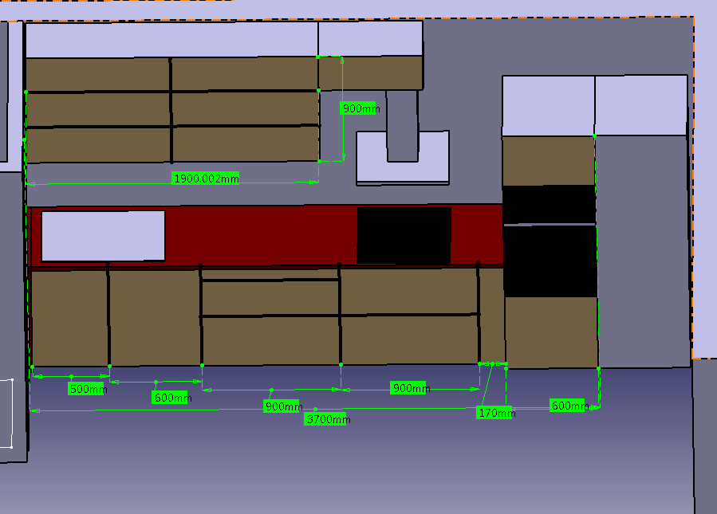
Sirka pracovnej dosky 600, korpusy hr 18, dvierka vysoky lesk – folia alebo lak,
Jednoduchy vyklop, skryte potrubie od digestora
Dvojvyklop BLUM aventos
Drez sirka 780-900
umyvacka
Sufle hlbka 550

Slide 2
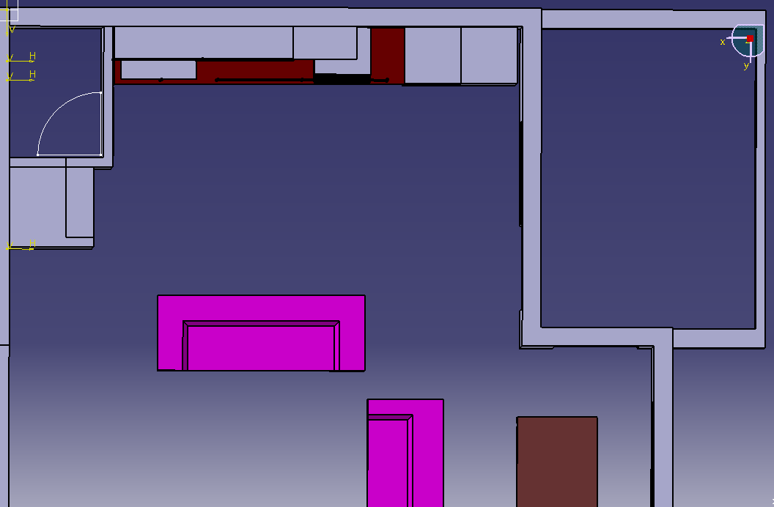
Podorys miestosti

